Slide 1
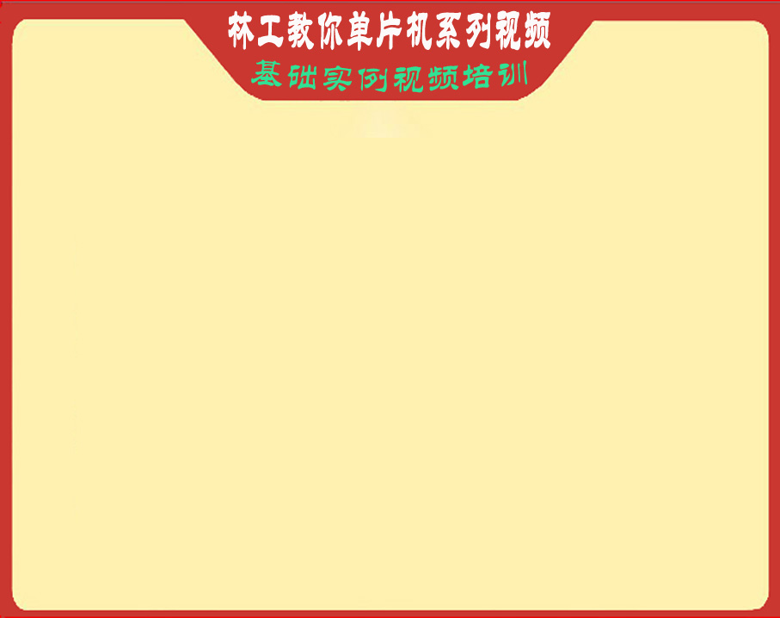
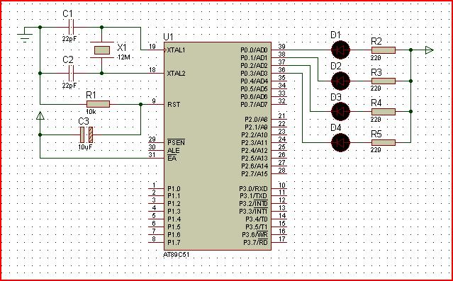
林工QQ：2923105955
林工新浪博客：
http://blog.sina.com.cn/lgmcu
[A028 TIMER0控制四只LED滚动闪烁]

Slide 2
技术分解
1、需求分析
输入信号：无输入信号；
输出信号：4个LED，总计4输出。
控制描述:1、定时0.2ms。
2、7ms改变第一个LED状态,形成闪烁，次数300
3、闪烁次数到，依次下一个LED闪烁，循环
2、IO地址分配表
外部设备 | IO端口 | 信号描述 | 程序变量
A028 4LED | P0.0-P0.3 | 输出信号，低电平有效 | bit led1-4

Slide 3
技术分解
3、动作时序图
时间点/触发点 | 数码管
定时时间0.2ms | 7ms,LED变换状态 | 闪烁300次
闪烁次数到 | 下一个LED闪烁

Slide 4
PROTEUS原理图设计
步骤1、LED驱动电路。
KEIL C编程：
步骤1、KEIL C，新建工程，加载程序文件，工程说明
步骤2、加载8位数码管显示程序，测试
步骤3、按键检测程序，测试
步骤4、检查，编译，仿真
拓展实例： 【做一个1S的定时】 。

